Slide 1


Základní škola a mateřská škola J.A.Komenského
v Novém Strašecí
Komenského nám. 209, 271 01 Nové Strašecí
tel. 311 240 401, 311 240 400, email: zsnovstra@email.cz
AUTOR: Ing. Tereza Kovalská
NÁZEV: VY_32_INOVACE_04_Tkáně
Ročník: 8. nebo 9. ročník ZŠ
Vzdělávací oblast: Člověk a příroda
Vzdělávací obor: Přírodopis
Tematický okruh: Biologie člověka
TEMA: Tkáně
Klíčová slova: tkáň krycí a výstelková, pojivová, svalová, nervová, epitel
VYTVOŘENO: 12/2012
ČÍSLO PROJEKTU: 1.4 OP VK
ANOTACE: Prezentace pro interaktivní tabuli, krátké motivačními úkoly pro žáky zaměřené na tkáně. Žák pracuje se učebnicí, poté poznává tkáně dle popisu. Na začátku prezentace využívá znalosti z přírodopisu v 6. ročníku (stavba buňky, pletivo – tkáň).

Slide 2
tkáně
Od buňky k organismu

Slide 3
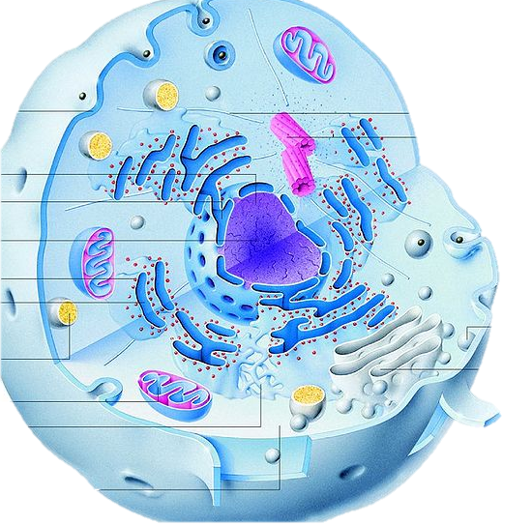
Zopakuj si stavbu živočišné buňky
mitochondrie
cytoplazma
propojení jádra s plazmatickou membránou
jádro
plazmatická membrána

Slide 4
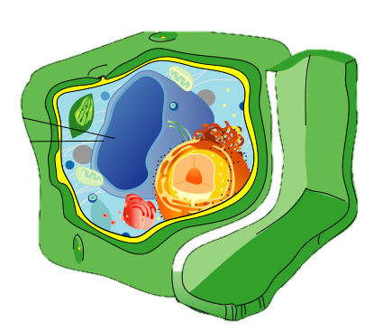
Čím se liší rostlinná a živočišná buňka?
Rostlinná buňka
Živočišná buňka
Buněčná stěna
Chloroplasty

Slide 5
Pletivo nebo tkáň?
pletivo
tkáň
Soubor buněk se stejnou velikostí, tvarem a funkcí
Soubor buněk se stejnou velikostí, tvarem a funkcí
Pletivo – rostliny Tkáň – živočichové

Slide 6
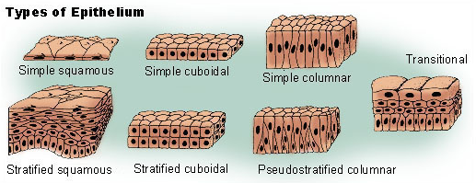
Poznáš tkáň ?
Buňky se těsně dotýkají
Jedna nebo více vrstev
Někdy řasinky (dýchací cesty)
Kryje povrch těla nebo tělní dutiny
Krycí a výstelková tkáň (epitel)

Slide 7
Poznáš tkáň ?
Vyplňuje prostory mezi buňkami a orgány
Zpevňuje tělo
Vazivo
  vláknité - šlachy
  tuhé a tukové - součást kůže, sliznic…
Chrupavka
  pružná a pevná
  v místě připojení kostí (klouby, konce žeber, meziobratl. plot.)
Kost
  Tvrdé pojivo (kolagen a soli Ca a P)
Tkáň pojivová

Slide 8
Poznáš tkáň ?
Schopnost smršťovat se (pohyb)
Svalstvo hladké (útrobní)
  žaludek, střeva a cévy
  neovladatelné vůlí, neunavitelné
Svalstvo příčně pruhované (kosterní)
  Ovladatelné vůlí, unavitelné
Příčně pruh. svalstvo srdeční (srdeční svalovina)
  Neovladatelné, pravidelná práce
Tkáň svalová

Slide 9
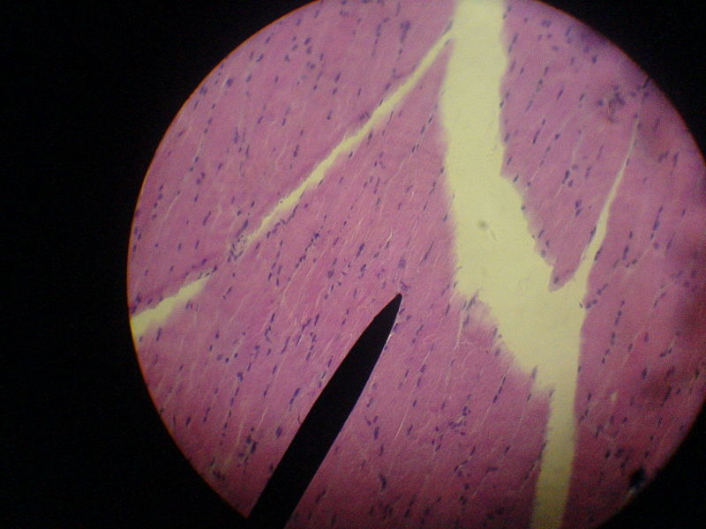
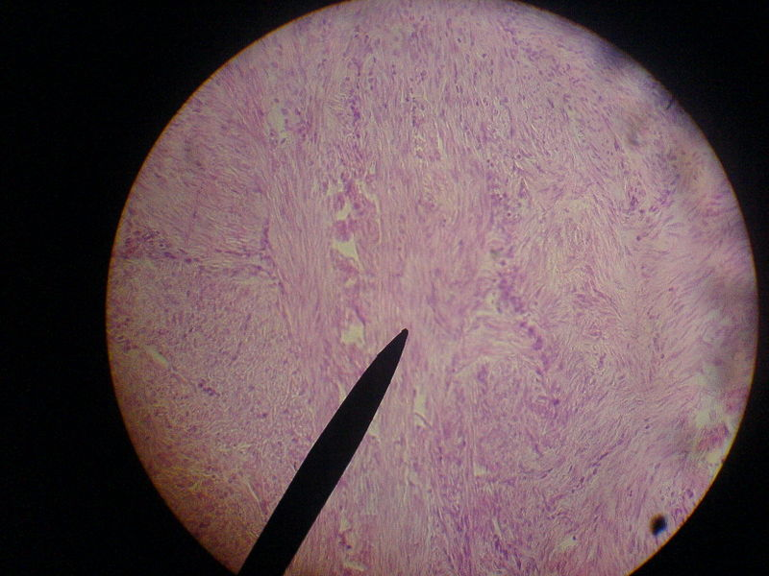
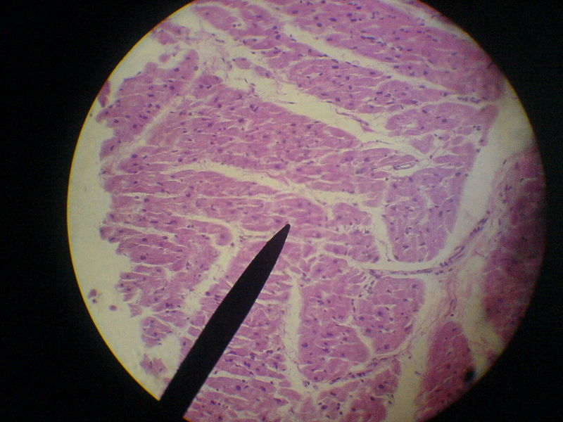
Kosterní sval
Hladký sval
Srdeční sval

Slide 10
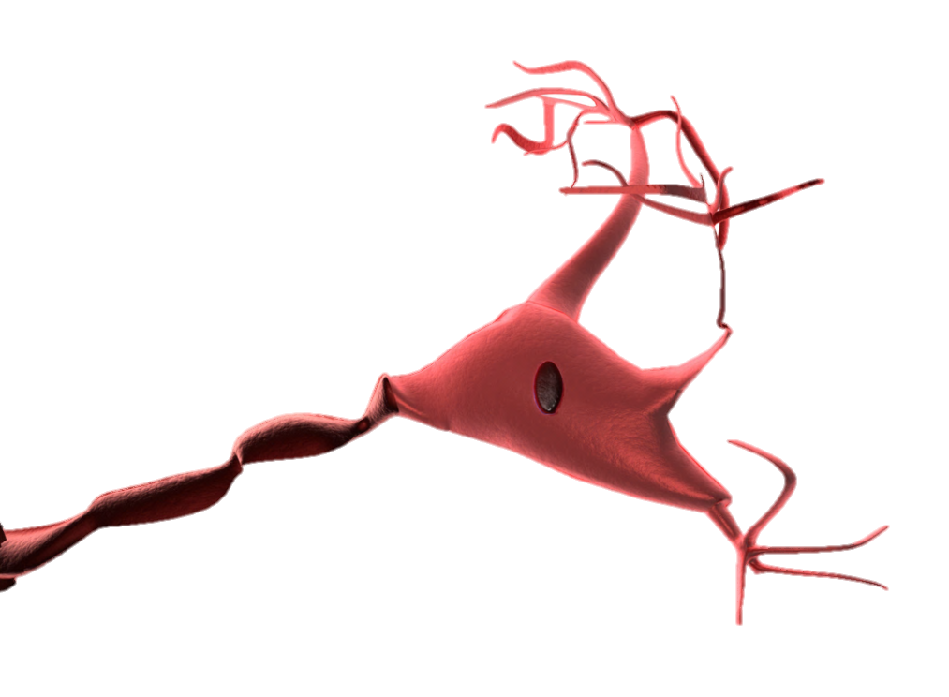
Poznáš tkáň ?
Vede vzruchy reaguje na podráždění
Neuron – nervová buňka s výběžky
dendrity
Tkáň nervová
tělo neuronu
neurit

Slide 11
shrnutí
Tkáň
  Soubor buněk se stejnou velikostí, tvarem a funkcí
krycí a výstelková (epitel)
  Pokryv těla (kůže) a vystýlá dutiny (sliznice)
pojivová
  Vazivo, chrupavka, kost
svalová
  Svalstvo hladké, příčně pruhované, srdeční
nervová
  Neuron – nervová buňka

Slide 12
Zdroj obrázků a fotografií
File:Aufbau einer Tierischen Zelle.jpg. In: Wikipedia: the free encyclopedia [online]. San Francisco (CA): Wikimedia Foundation, 2009-06-11 [cit. 2012-07-24]. Dostupné z: http://commons.wikimedia.org/wiki/File:Aufbau_einer_Tierischen_Zelle.jpg
File:Plant cell structure svg vacuole (id).jpg. In: Wikipedia: the free encyclopedia [online]. San Francisco (CA): Wikimedia Foundation, 2010-06-04 [cit. 2012-07-24]. Dostupné z: File:Plant cell structure svg vacuole (id).jpg
www.microsoft.office.com
Súbor:Illu epithelium.jpg. In: Wikipedia: the free encyclopedia [online]. San Francisco (CA): Wikimedia Foundation, 2006-10-14 [cit. 2012-12-02]. Dostupné z: http://sk.wikipedia.org/wiki/S%C3%BAbor:Illu_epithelium.jpg
Soubor:Myokard3.JPG. In: Wikipedia: the free encyclopedia [online]. San Francisco (CA): Wikimedia Foundation, 2009-11-05 [cit. 2012-12-02]. Dostupné z: http://www.wikiskripta.eu/index.php/Soubor:Myokard3.JPG
Soubor:Hladké svalstvo2.JPG. In: Wikipedia: the free encyclopedia [online]. San Francisco (CA): Wikimedia Foundation, 2009-11-05 [cit. 2012-12-02]. Dostupné z: http://www.wikiskripta.eu/index.php/Soubor:Hladk%C3%A9_svalstvo2.JPG
Soubor:Kosterní sval5 - HE.JPG. In: Wikipedia: the free encyclopedia [online]. San Francisco (CA): Wikimedia Foundation, 2009-11-05 [cit. 2012-12-02]. Dostupné z: http://www.wikiskripta.eu/index.php/Soubor:Kostern%C3%AD_sval5_-_HE.JPG

